Slide 1


Биоинформатический сервис анализа ко-экспрессии генов на базе модели машинного обучения
Вводная

Slide 2


Автор
Пустошилов Дмитрий Васильевич
ИКБО-04-16, 15И0327
Научный руководитель:
к.т.н., доцент кафедры ВТ
Платонова О.В
Консультант по экономической части:
к.э.н., доцент
Григоренко О.В.

Slide 3
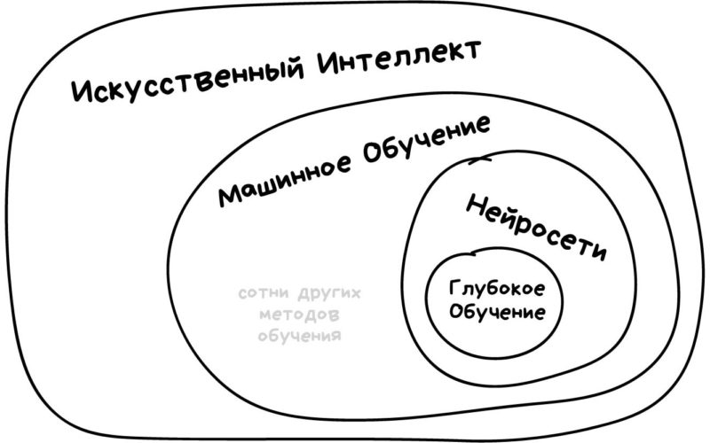
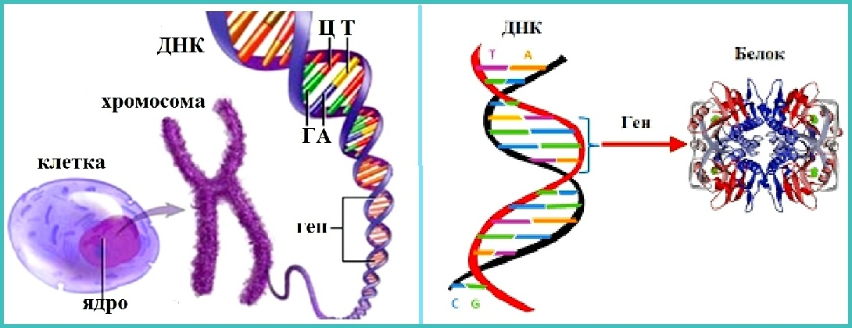
Терминология
СППР
Машинное обучение
Корреляция данных
ДНК
Гены
Экспрессия гена
Ко-экспрессия генов
3

Slide 4

Актуальность
Факты:
Медленная интеграция IT в науку
Много неточных экспериментальных данных
Время между выдвижением и тестированием гипотезы
Интересная задача: Ко-экспрессия генов
Проблема: Потребность в быстродоступных и современных средствах визуализации корреляций генов
4

Slide 5

Цели и задачи
Цель: создание современного и легкодоступного сервиса, позволяющего получать визуализацию корреляционного анализа данных экспрессии генов алгоритмами машинного обучения с использованием арендуемых облачных мощностей для вычислений.
Задачи:
Исследовать предметную область
Выбрать лучшие инструменты и средства
Реализовать алгоритм машинного обучения
Создать прототип веб-приложения и программно его реализовать
Перенести все алгоритмы на облачный сервис
5

Slide 6
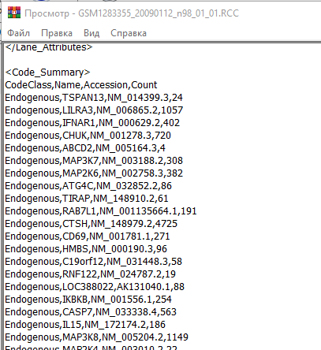
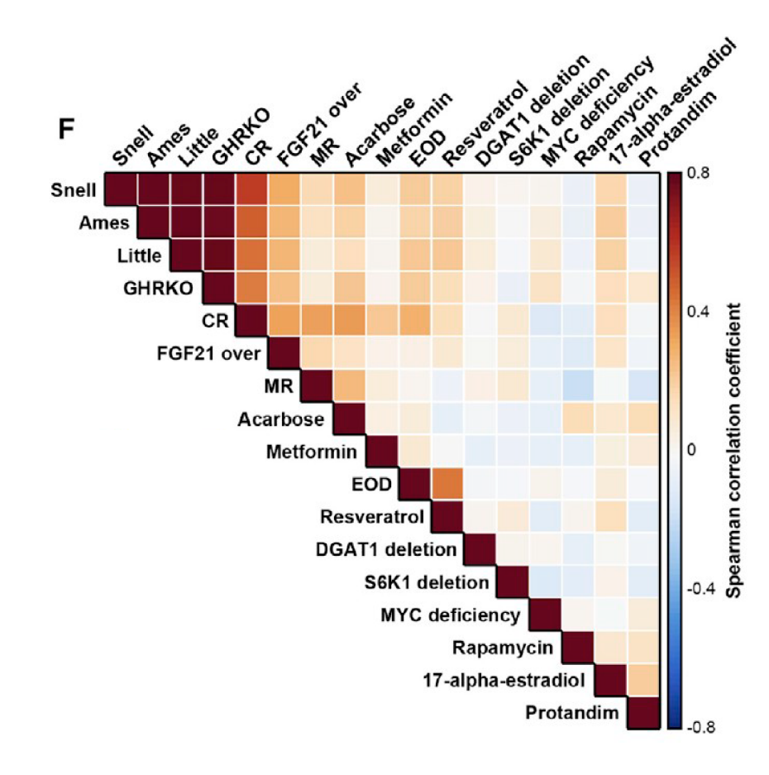
Данные
Вход
Выход
6

Slide 7
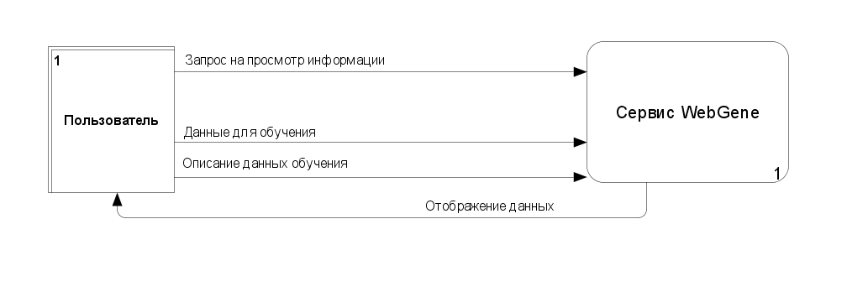
Структура системы
Методология DFD
Софт: Ramus
7

Slide 8
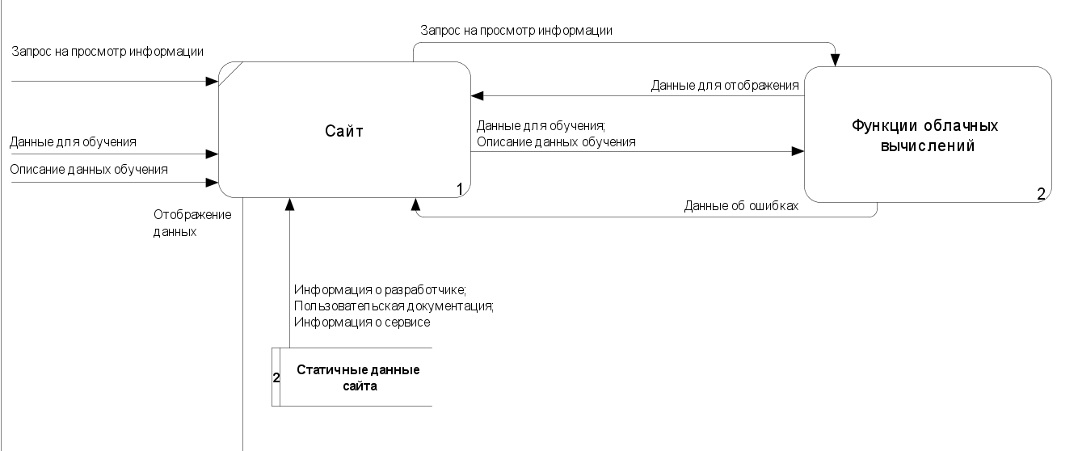
Структура системы
8

Slide 9
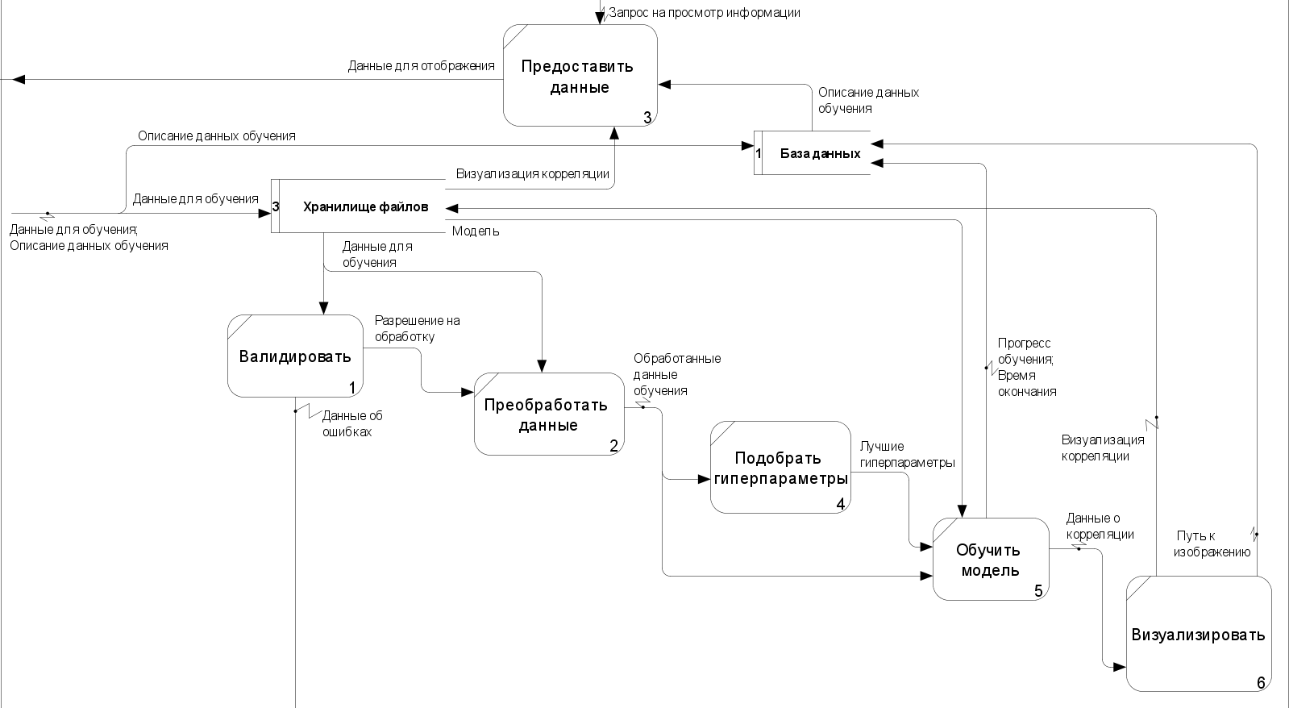
Структура системы
9

Slide 10

Инструменты и методы
Методология разработки: Agile
Проектирование: Ramus, Draw.oi
Клиент: JS, React, Bootstrap
Прототип сайта: Figma, Adobe illustrator
Хостинг сайта и мощности: Google Cloud Platform
Репозиторий проекта: GitHub
Сервер: Python, Django, keras, scikit-learn
Алгоритм машинного обучения: Случайный лес
Визуализация: Tableue, seaborn, pandas, numpy
База данных: PostgreSQL, pgAdmin
10

Slide 11
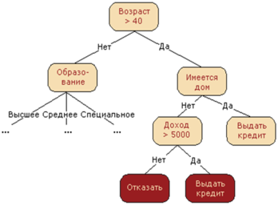
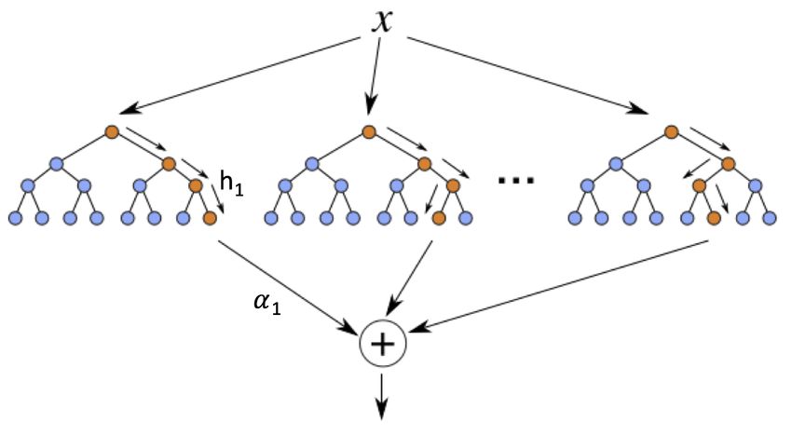
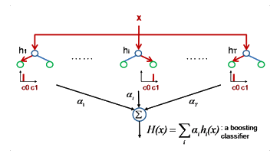
Модель машинного обучения
Дерево решений
Случайный лес
Бустинг
11

Slide 12

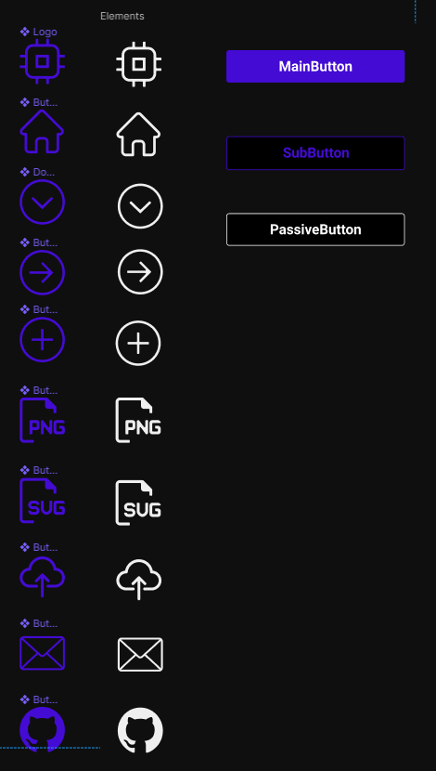

Сайт
Цвета
Шрифты
Элементы
- Roboto
- Chonburi
Сетка
12

Slide 13
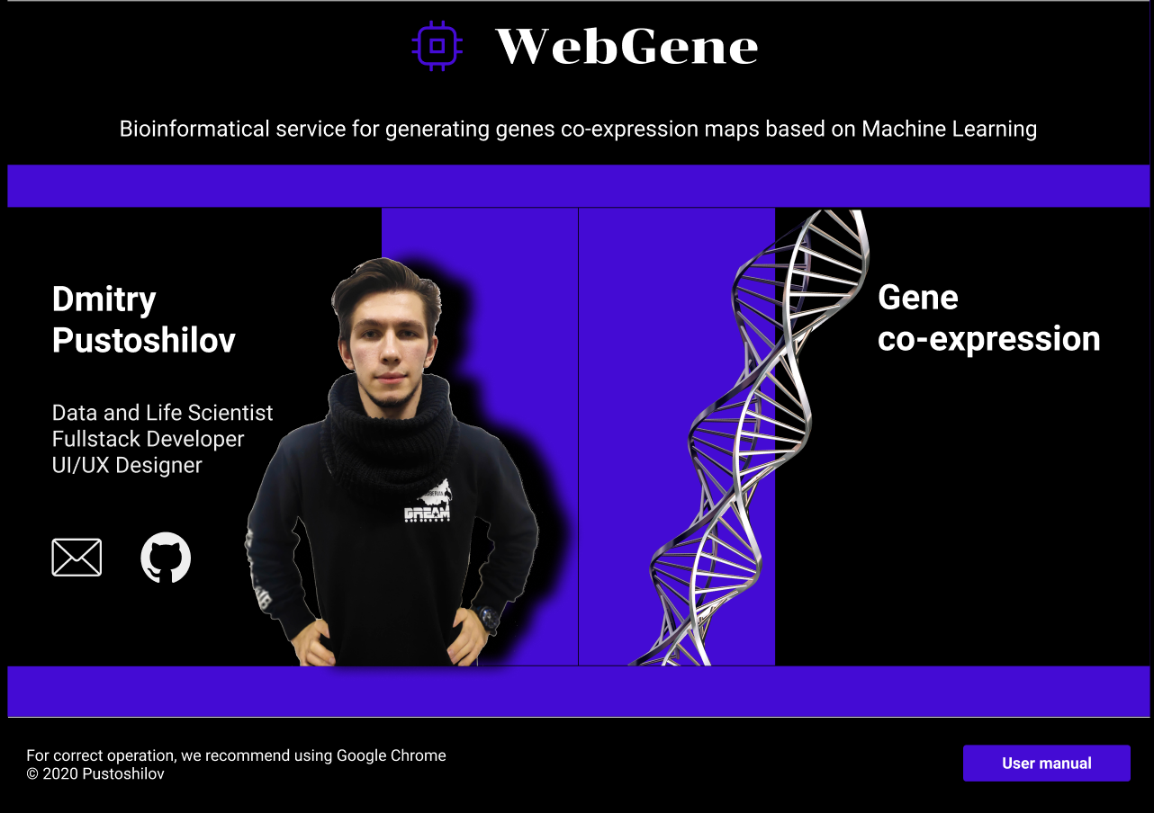
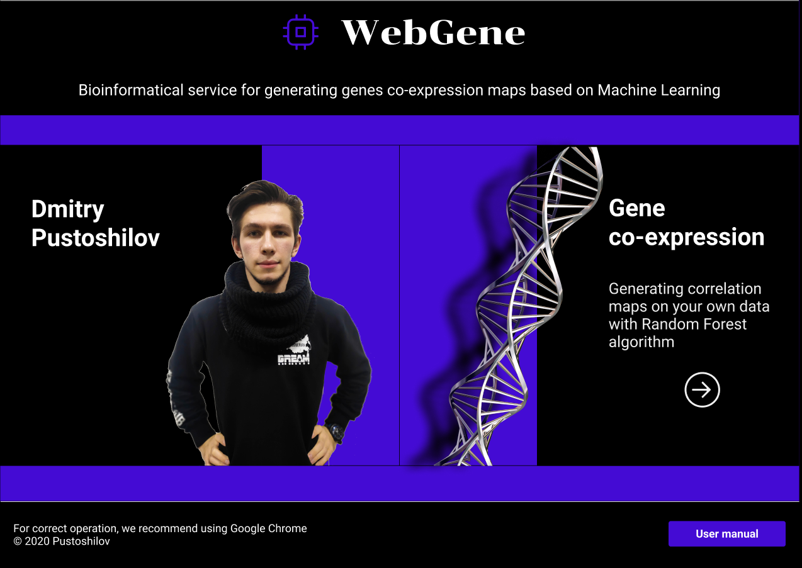
Сайт
Начальная страница
13

Slide 14
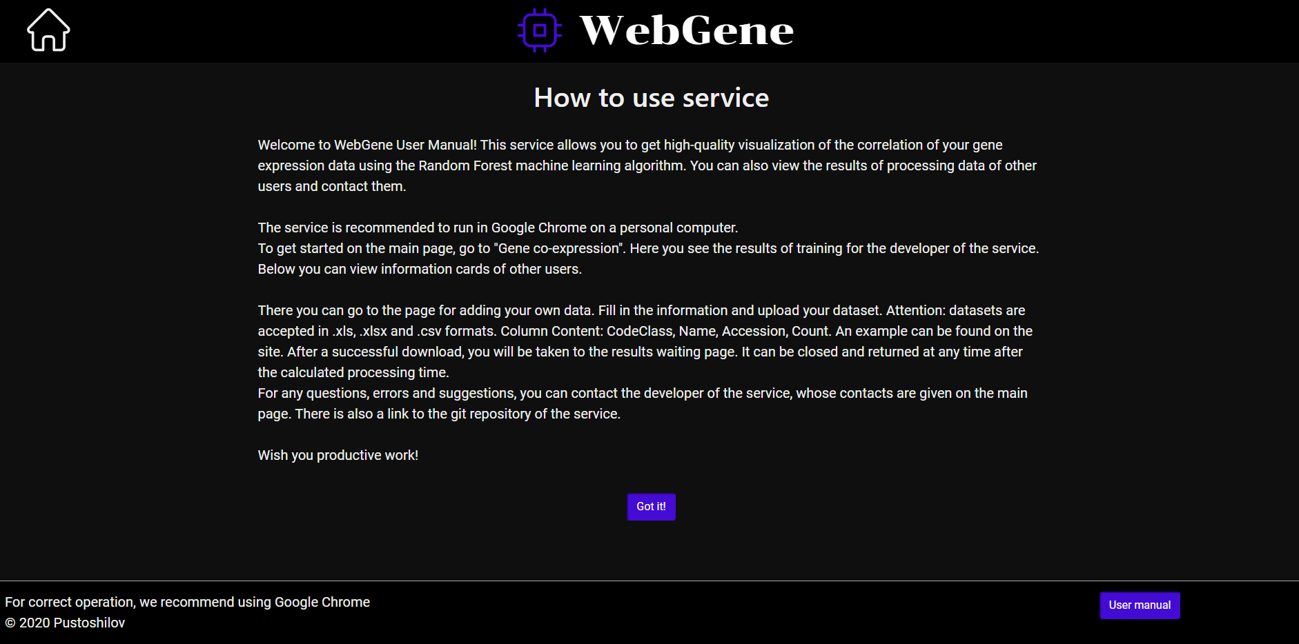
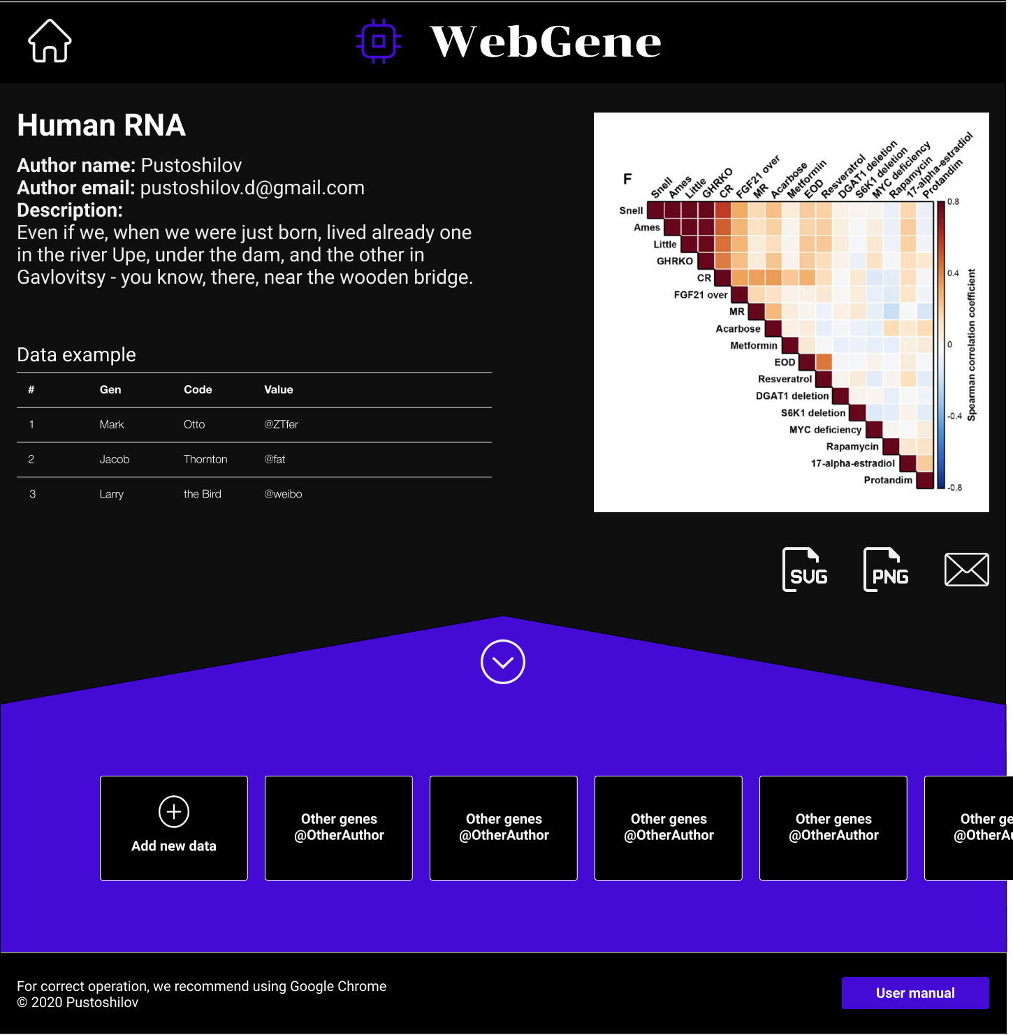
Сайт
Руководство пользователя
Карточка данных
14

Slide 15
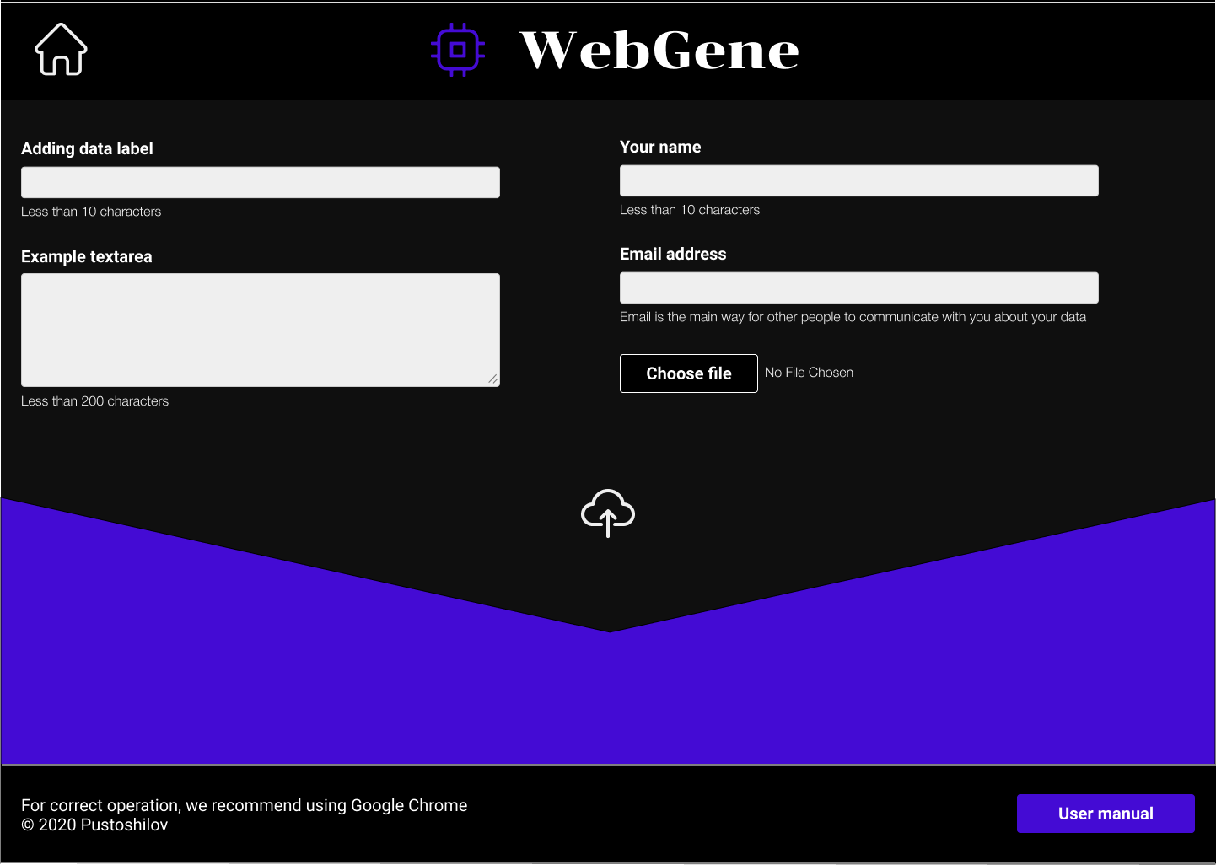
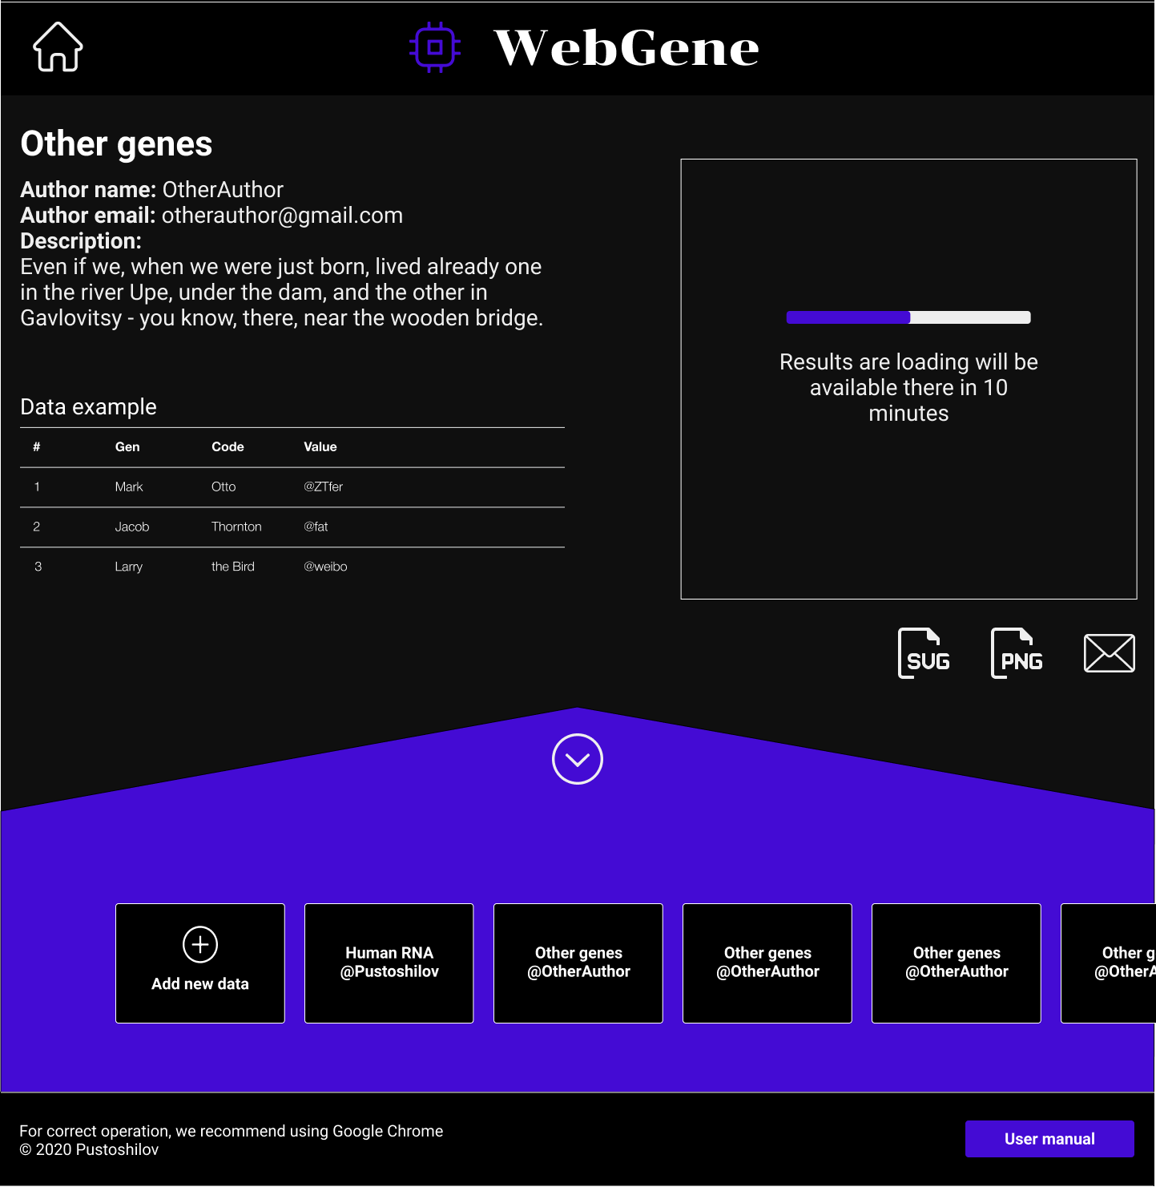
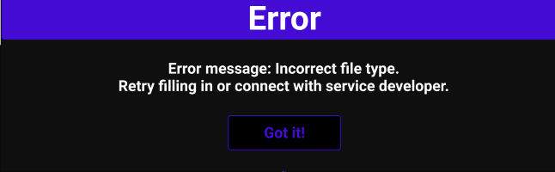
Сайт
Загрузка новых данных
Обработка данных
Сообщение об ошибке
15

Slide 16

Функции облачных вычислений
Реализация функций:
postUserData:
Загрузка данных клиента
Валидация данных
Расчёт времени обучения
Предобработка данных
Обучение модели
Визуализация результата
Сохранение в базе
getUserInfo:
Отправка в клиент по запросу
16

Slide 17

Монетизация
Интегрированная реклама
Платные возможности сервиса
Расширение функционала по заказу
Донаты разработчику
Обучение созданию подобных сервисов
Грантовая поддержка
17

Slide 18

Модернизация
В первую очередь:
UX и нагрузочные тестирования,
Подтверждение точности результатов
Отдельный домен сайта
Политика конфиденциальности и лицензия
Обработчики ошибок в сервер
Русская версия сайта
Мобильная адаптация
Во вторую:
Авторизация и комментирование
Удаление своих данных
Кастомизация пользовательских данных
18

Slide 19

Значимость результатов
Удобный и доступный сервис для биологов
Площадка обмена результатами исследований
Образовательный материал
Личное:
Упаковка в production
Figma, React, Django и GCP
Погружение в область биоинформатики
Вклад в личное портфолио
Научная статья
19

Slide 20

Спасибо за внимание!
Дмитрий Пустошилов
РТУ МИРЭА, 2020
https://webgene.nw.r.appspot.com
https://github.com/pustoshilov-d
pustoshilov.d@gmail.com
20

